Slide 1
소설 속 인물 별
감성분석
딥러닝을 이용한 자연어 처리와 감성분석
작은 아씨들 LITTLE WOMEN
이성길, 최수빈, 현지수
훈련 과정 명: 인공지능 기반의 빅데이터 시스템 개발
운영 기관 명: 멀티캠퍼스

Slide 2
1. 프로젝트 배경
2. 프로젝트 수행절차 및 방법
목차
3. 프로젝트 수행결과
4. 한계점 및 발전 방향

Slide 3
1. 프로젝트 배경

Slide 4
1. 프로젝트 배경
Sentiment Analysis of ‘Little Women' characters using Deep Learning and Natural Language Processing
프로젝트 목적
딥러닝 기술을 활용한 소설 속 인물의 감성분석
주제 선정 배경
현대사회에서 sns나 메신저 등 온라인 상에서 감정을 표출하는 일이 잦아짐
메신저와 유사한 성격을 지닌 소설, 영화의 등장인물의 감성분석 진행
감성 분석이란?
감정 분석(Sentiment Analysis): 텍스트 문서에서 나타난 사람들의 태도, 의견을 감정 분류하는 분석법
자연어 처리 (National Language Processing; NLP) 분야에 사용
오피니언 마이닝(Opinion mining)에 활용(TTA 정보통신용어사전 2012)

Slide 5

1. 프로젝트 배경
Sentiment Analysis of ‘Little Women' characters using Deep Learning and Natural Language Processing
작은 아씨들(Little Women) 영화 스크립트 이용
선정 이유
개성이 뚜렷한 4명의 주인공
등장인물 별 대사 확인이 가능
기승전결이 뚜렷한 스토리 라인

Slide 6
2. 프로젝트 수행절차

Slide 7
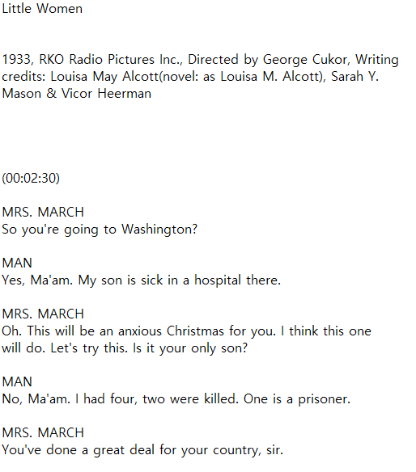
2. 프로젝트 수행절차
Sentiment Analysis of ‘Little Women' characters using Deep Learning and Natural Language Processing
원본 데이터
http://www.aellea.com/
텍스트 파일 형식으로 존재
등장인물 별 대사가 나누어져 있는 대본 형식으로 존재
시간, 원작자 정보 등 불필요한 데이터 포함

Slide 8
2. 프로젝트 수행 절차
Sentiment Analysis of ‘Little Women' characters using Deep Learning and Natural Language Processing
데이터 전처리 과정 Text preprocessing
1
문장 토큰화
Nltk 라이브러리의 sent_tokenize 사용
인물별 대사 처리
리스트에 각 인물별 대사를 따로 저장
단어 토큰화
Keras의 text_to_word_sequence 사용
csv 파일로 저장
각 리스트를 통합하여 csv 파일로 저장
2
3
4
Test set Labeling
0=부정, 2=중립, 4=긍정

Slide 9
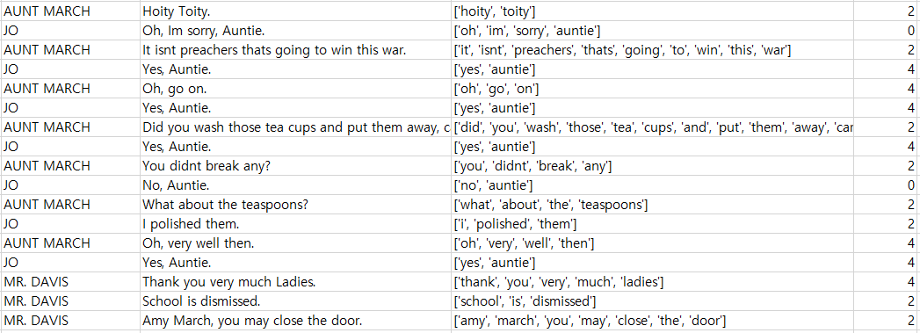
1. 프로젝트 배경
Sentiment Analysis of ‘Little Women' characters using Deep Learning and Natural Language Processing
등장인물 | 실제 대사 | 단어 토큰화 | 라벨
텍스트 전처리와 긍정/중립/부정 라벨링 후 csv 파일로 저장
감성 분석을 위한 주요 등장인물별로 대사 나눔

Slide 10









2. 프로젝트 수행절차 및 방법
Sentiment Analysis of ‘Little Women' characters using Deep Learning and Natural Language Processing
주요 라이브러리 및 개발환경
데이터 수집 및 전처리
EDA 및 시각화
모델링
개발환경

Slide 11
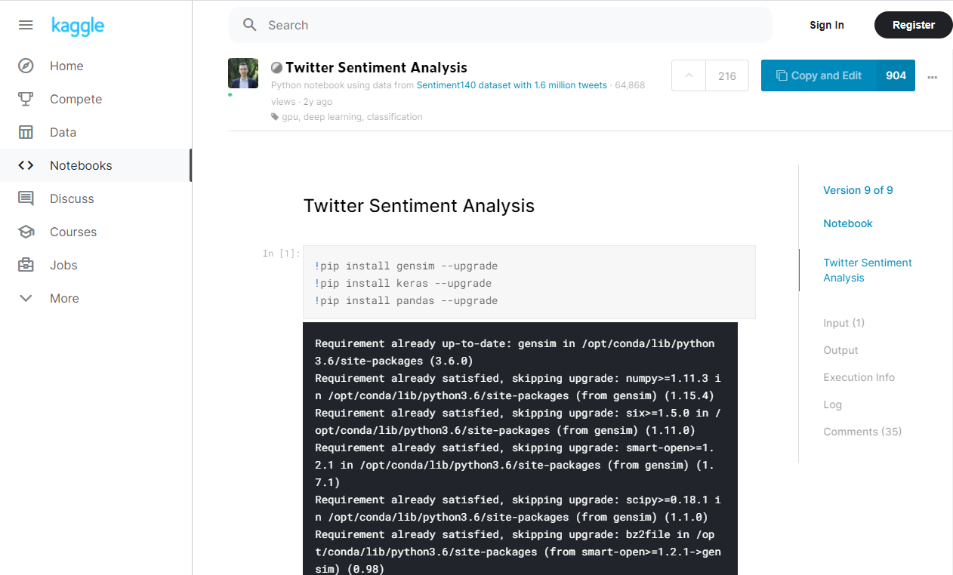
1. 프로젝트 배경
Sentiment Analysis of ‘Little Women' characters using Deep Learning and Natural Language Processing
외부 수집 데이터 및 알고리즘
Kaggle – Twitter Sentiment Analysis
130만여개의 트윗을 긍정(4), 부정(0)으로 라벨링하여 감성 분석을 진행한 데이터
RNN-LSTM 알고리즘 사용
https://www.kaggle.com/paoloripamonti/twitter-sentiment-analysis

Slide 12
2. 프로젝트 수행 절차 및 방법
Sentiment Analysis of ‘Little Women' characters using Deep Learning and Natural Language Processing
STEP. 5
등장인물 별
감정변화
시각화
STEP. 3
트위터 훈련 및 검증 데이터 정제
STEP. 4
LSTM을 이용하여RNN 모델 학습 후
감정 분석
STEP. 1
VADER 를 이용한
사전기반 감정분석
STEP. 2
이솝 우화(Aesop’s Fables) 을 이용하여
고전 소설 최적화감정 사전 제작

Slide 13
2. 프로젝트 수행 절차 및 방법
Sentiment Analysis of ‘Little Women' characters using Deep Learning and Natural Language Processing
사전 기반 감정 분석과 기계학습 기반 감정 분석
I . 사전 기반 감정 분석
다양한 단어들에 대한 긍정적 및 부정적 감정값 사전 구축
단어들의 감정값을 토대로 감정 분석
AFFINE이나 VADER와 같은 감정 사전 활용
II. 기계학습 기반 감정 분석
각 단어에 대한 감정값을 기계학습으로
학습시킨 후 감정 분석
사전에 등재되어 있지 않은 표현도 감정 분석 가능

Slide 14
2. 프로젝트 수행절차 및 방법
Sentiment Analysis of ‘Little Women' characters using Deep Learning and Natural Language Processing
I . 사전 기반 감정 분석
1. VADER 감정 사전 이용
소셜 미디어 텍스트의 감성 분석을 위한 Parsimonious Rule-based Model
서로 독립적인 10명의 평가자에 의해서 평가된 점수, 강렬한 감정에 예민
9000개의 토큰이 -4 (음수, 부정) ~ 4 (양수, 긍정) 점수로 매겨짐, 절댓값이 클수록 극성

Slide 15
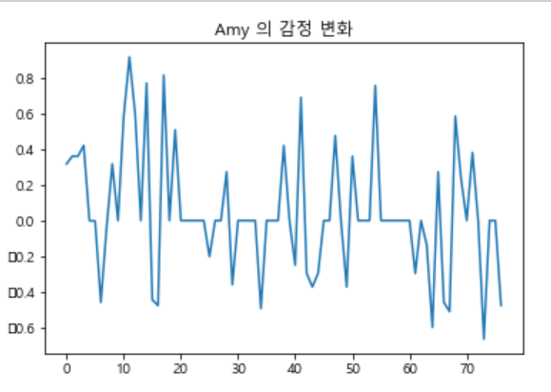
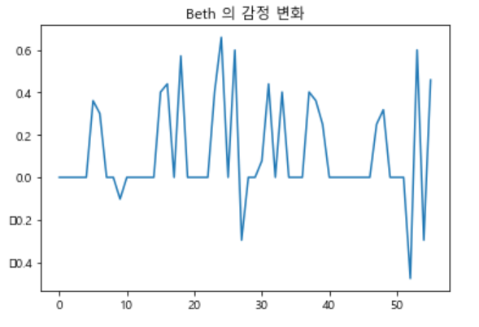
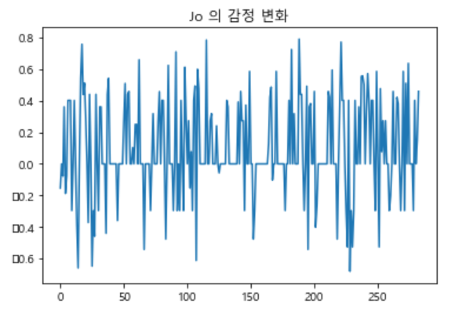
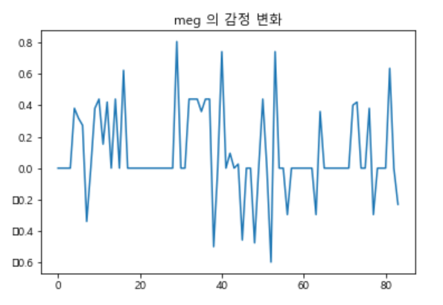
2. 프로젝트 수행 절차 및 방법
Sentiment Analysis of ‘Little Women' characters using Deep Learning and Natural Language Processing
I . 사전 기반 감정 분석
1. VADER 감정 사전 이용

Slide 16
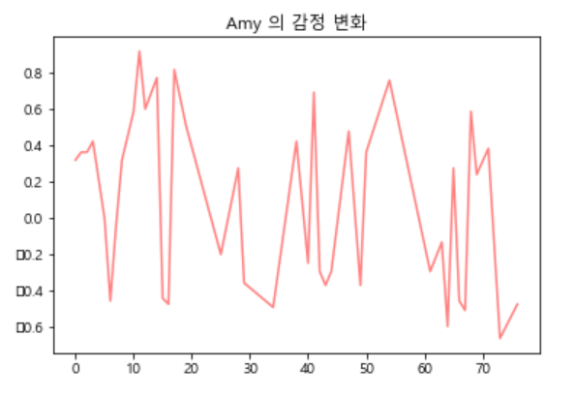
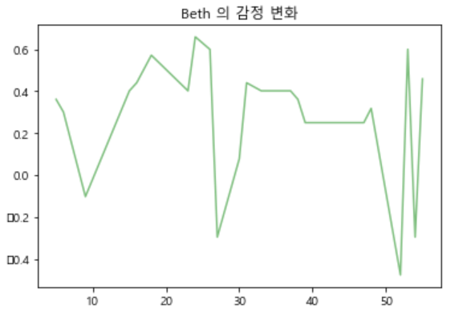
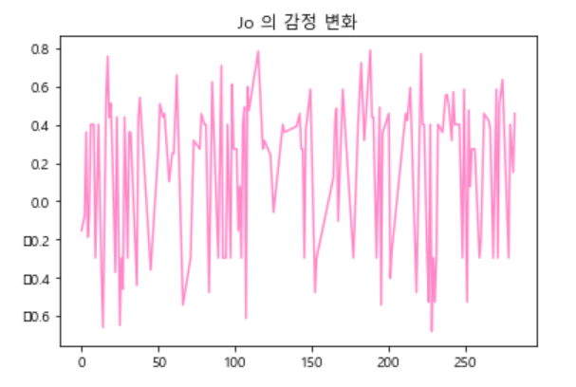
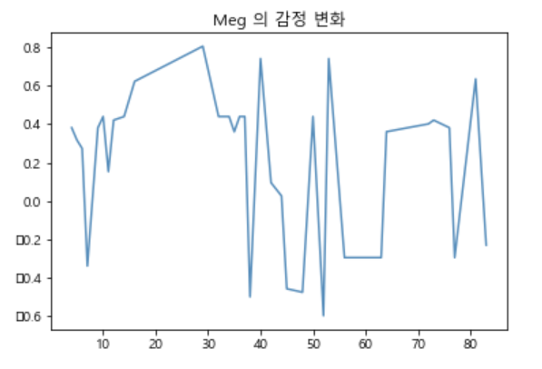
2. 프로젝트 수행 절차 및 방법
Sentiment Analysis of ‘Little Women' characters using Deep Learning and Natural Language Processing
I . 사전 기반 감정 분석
1. VADER 감정 사전 이용
완전 중립으로 분류된
0.00 값을 제외하여 시각화

Slide 17

2. 프로젝트 수행 절차 및 방법
Sentiment Analysis of ‘Little Women' characters using Deep Learning and Natural Language Processing
I . 사전 기반 감정 분석
2. Aesop’s Fables 를 이용한 감정 사전 제작 후 이용
감정 표현이 풍부하고, 비슷한 어휘를 사용하는
고전 이솝 우화를 이용하여 감정 사전을 제작 후
소설에 최적화된 모델링으로 좀 더 정확한 감성 분석이 가능할 것으로 예상

Slide 18
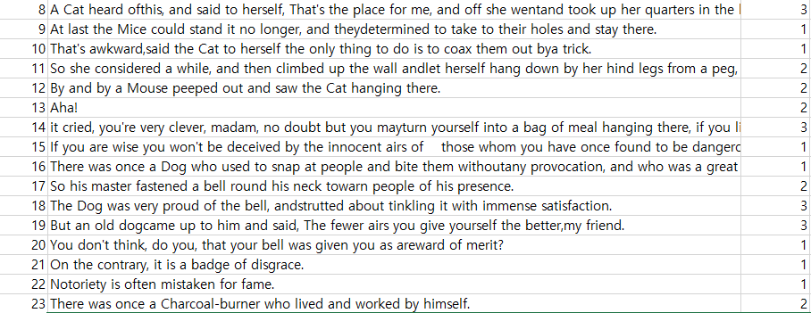
2. 프로젝트 수행 절차 및 방법
Sentiment Analysis of ‘Little Women' characters using Deep Learning and Natural Language Processing
I . 사전 기반 감정 분석
2. Aesop’s Fables 를 이용한 감정 사전 제작 후 이용
문장 단위로 라벨링 후 모델링 시도
분석 하고자하는 텍스트의 라벨링과 동일하게 부정/중립/긍정을 각각 1,2,3로 라벨링

Slide 19
2. 프로젝트 수행 절차 및 방법
Sentiment Analysis of ‘Little Women' characters using Deep Learning and Natural Language Processing
I . 사전 기반 감정 분석
중립으로 라벨링되는 문장이 다수 차지
∵ 한 문장 안에 긍정과 부정 표현이 모두 있을 경우,
중립으로 라벨링
단어 단위의 긍정, 중립, 부정 라벨링이 필요하다는 한계점 체감

Slide 20

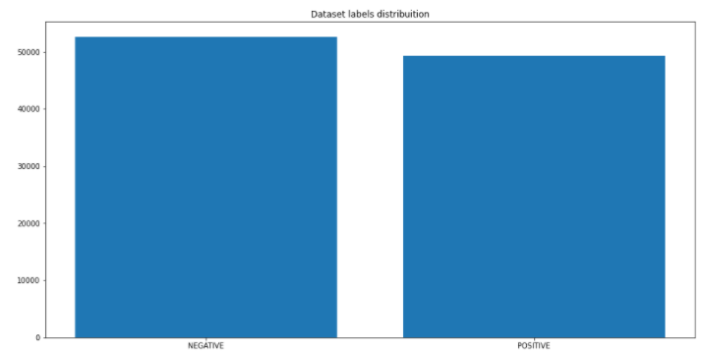
2. 프로젝트 수행 절차 및 방법
Sentiment Analysis of ‘Little Women' characters using Deep Learning and Natural Language Processing
II. 기계학습 기반 감정 분석
다양한 감정이 표현되어 나타난 트위터(SNS)의 텍스트들을 크롤링하여 감성 분석 모델 학습에 이용
구축된 트위터 훈련 및 검증 데이터(https://github.com/akanshajainn/Sentiment-Analysis-Twitter-word2vec-keras)
를 이용하여 딥러닝 감정 분석 모델을 훈련
약 130만개의 데이터셋 중 부분적으로 활용

Slide 21
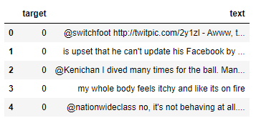
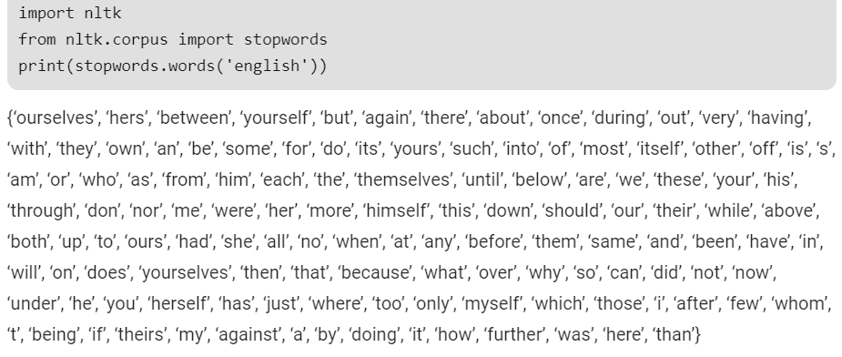
2. 프로젝트 수행 절차 및 방법
Sentiment Analysis of ‘Little Women' characters using Deep Learning and Natural Language Processing
II. 기계학습 기반 감정 분석
트위터 전처리
불용어 처리(stopwords)

Slide 22
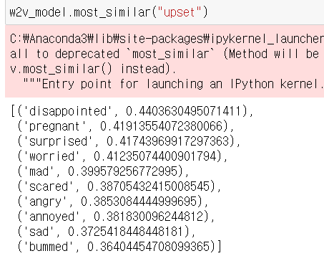

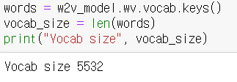
2. 프로젝트 수행 절차 및 방법
Sentiment Analysis of ‘Little Women' characters using Deep Learning and Natural Language Processing
II. 기계학습 기반 감정 분석
Word2Vec
유사 단어
Negative sampling

Slide 23
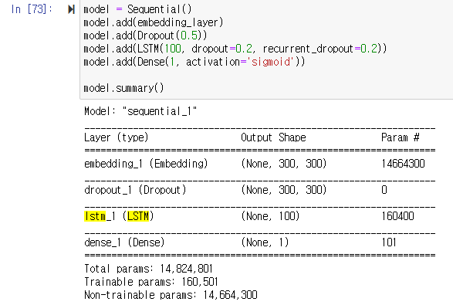
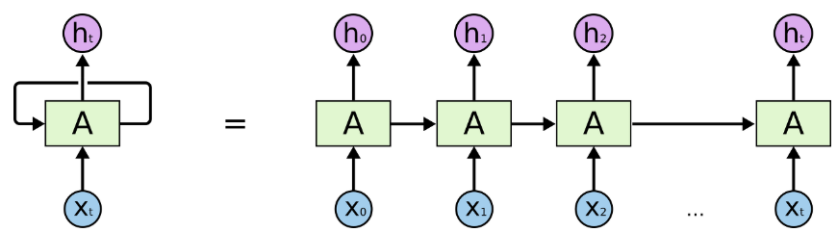
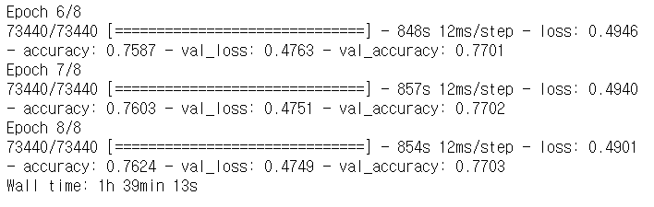
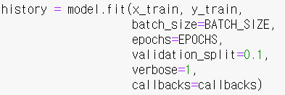
2. 프로젝트 수행 절차 및 방법
Sentiment Analysis of ‘Little Women' characters using Deep Learning and Natural Language Processing
II. 기계학습 기반 감정 분석
RNN-LSTM

Slide 24
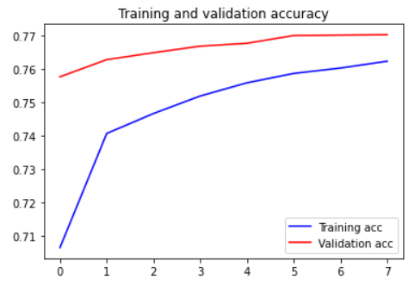
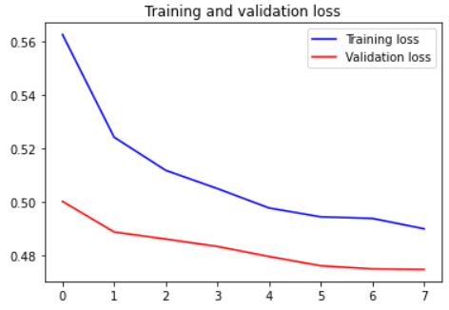
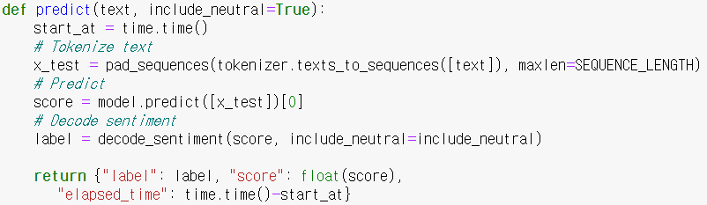
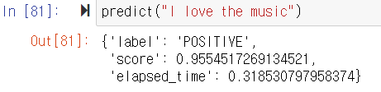
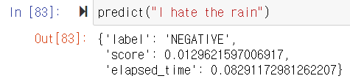
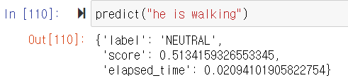
2. 프로젝트 수행 절차 및 방법
Sentiment Analysis of ‘Little Women' characters using Deep Learning and Natural Language Processing
II. 기계학습 기반 감정 분석
평가 및 예측

Slide 25
3. 프로젝트 수행 결과

Slide 26
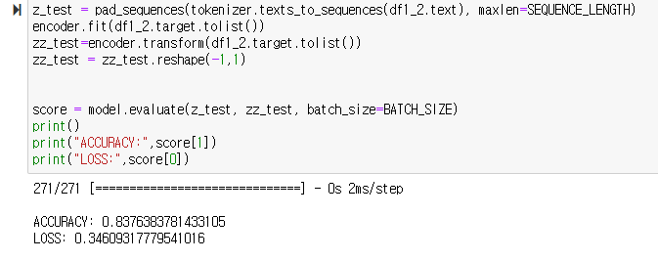
3. 프로젝트 수행 결과
Sentiment Analysis of ‘Little Women' characters using Deep Learning and Natural Language Processing
II. 기계학습 기반 감정 분석
작은 아씨들 데이터 평가
Accuracy: 83.76%

Slide 27
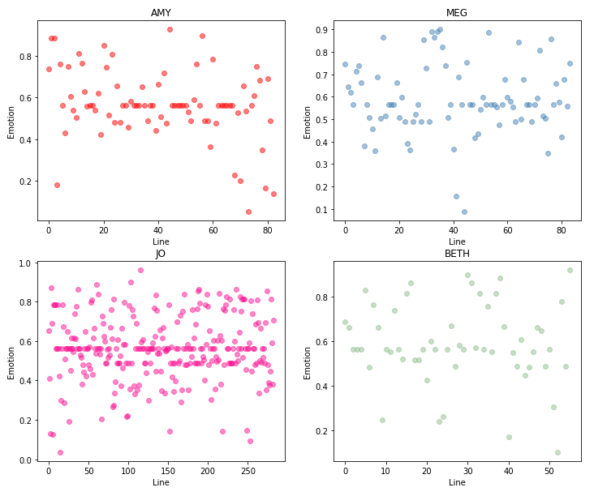
3. 프로젝트 수행 결과
Sentiment Analysis of ‘Little Women' characters using Deep Learning and Natural Language Processing
II. 기계학습 기반 감정 분석
MEG : 차분하고 침착한 성격
JO : 쾌활하고 적극적인 성격
BETH : 얌전하고 조용한 성격
AMY : 응석받이 막내, 현실적인 성격
MEG는 긍정적 성향을 많이 보임
JO는 대사 수가 가장 많아 쾌활한 성격을 유추할 수 있음
BETH는 대사 수가 적고 감정기복이 심함
AMY는 후반부에 부정적 성향을 보임
시간의 흐름에 따라 각 인물별 대사 score를 표시

Slide 28

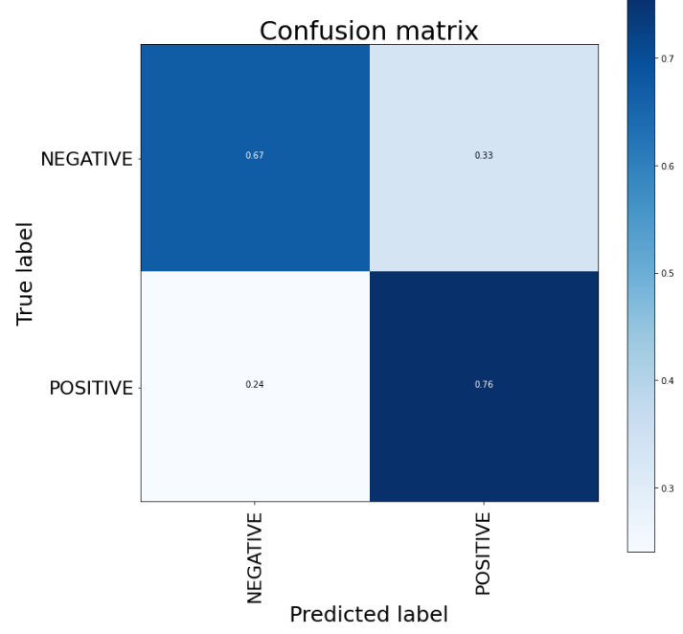
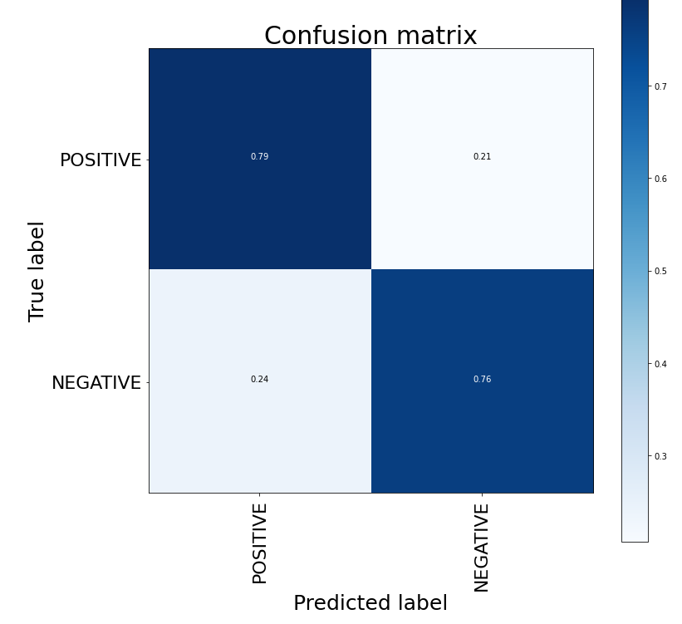
3. 프로젝트 수행 결과
Sentiment Analysis of ‘Little Women' characters using Deep Learning and Natural Language Processing
II. 기계학습 기반 감정 분석
데이터 개수 10000개 vs.50000개 정확도 비교
vs
Accuracy: 71.7%
Accuracy: 76.2%

Slide 29
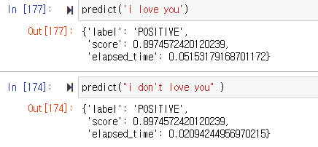
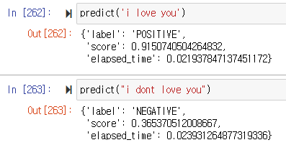
3. 프로젝트 수행 결과
Sentiment Analysis of ‘Little Women' characters using Deep Learning and Natural Language Processing
II. 기계학습 기반 감정 분석
불용어 처리

Slide 30
4. 한계점 및 발전 방향

Slide 31
4. 프로젝트 한계점 및 발전 방향
Sentiment Analysis of ‘Little Women' characters using Deep Learning and Natural Language Processing
I. 프로젝트 한계점
Test data의 라벨링을 직접 진행하여 객관성이 떨어지며, 신뢰도가 낮다.
단일 모델을 사용하여 정확도가 낮다.
II. 프로젝트 발전 방향
다양한 모델링 기법(GRU)을 사용하여 정확도 상승
소설이 아닌 sns나 메신저 등 실질적인 데이터에 적용하여 확장

Slide 32
5. 참고 자료
Sentiment Analysis of ‘Little Women' characters using Deep Learning and Natural Language Processing
CONTENTS 1
딥 러닝을 이용한 자연어 처리 입문
CONTENTS 2
서혜진 외, “딥러닝을 이용한 셰익스피어 작품의 감정 분석, Vol. 19, No. 4, Winter 2019, 817-836”
CONTENTS 3
[1]Hutto, C.J. & Gilbert, E.E. (2014). VADER: A Parsimonious Rule-based Model for Sentiment Analysis of Social Media Text. Eighth International Conference on Weblogs and Social Media (ICWSM-14). Ann Arbor, MI, June 2014.

Slide 33
감사합니다

